Slide 1
EL FINAL DEL SOCIALISMO EUROPEO
Perestroika , Glasnost y caída del muro de Berlín,

Slide 2
Perestroika y Glasnost (1985 hasta 1991)
Estas políticas de reforma no solo sacudieron los cimientos del sistema soviético, sino que también abrieron la puerta a la crítica y al cuestionamiento de las estructuras de poder establecidas.

Slide 3
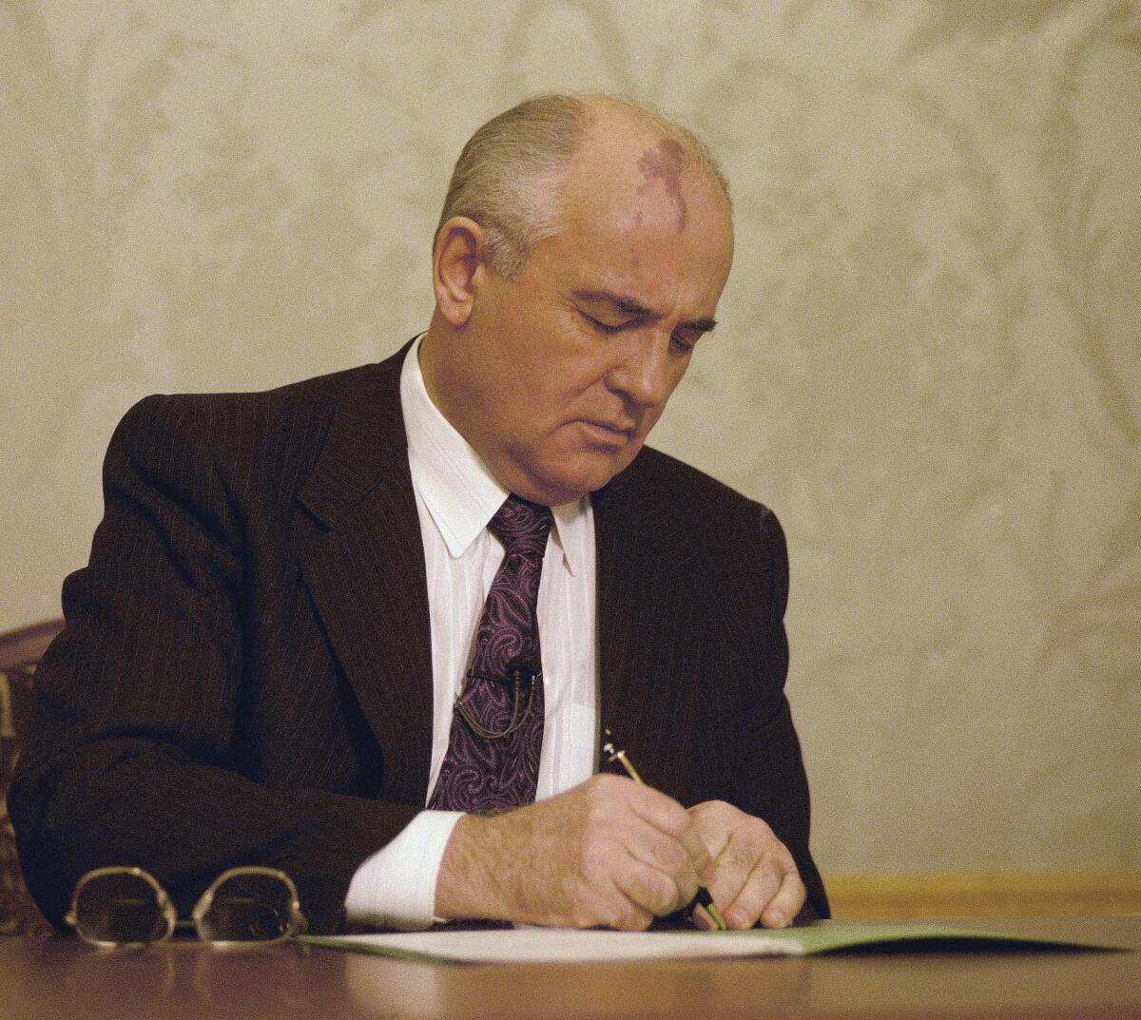

Slide 4
Perestroika (restructuración)
La Perestroika, impulsada por Mijaíl Gorbachov, buscaba reformar y revitalizar la economía soviética, introduciendo elementos de mercado y descentralización en un intento por modernizar el sistema.
Relajar el control del gobierno sobre la economía soviética.
Gorbachov pensaba que la iniciativa privada impulsaría la innovación, de modo que les permitió a individuos y cooperativas ser propietarios de negocios por primera vez desde los años 20. Además promovió las inversiones extranjeras en las empresas soviéticas.
Concedió a los trabajadores el derecho a huelga para exigir mejores salarios y condiciones laborales.

Slide 5
Glasnost (transparencia y apertura)
Implicó una mayor transparencia y libertad de expresión en la sociedad soviética, lo que permitió un debate más abierto sobre los problemas del país y sus políticas.
Eliminar los resabios (malas costumbres) de la represión estalinista, tales como la prohibición de obras de autores como George Orwell y Alexander Solzhenitsyn, y darles más libertades a los ciudadanos soviéticos.
Se liberó a presos políticos, y a los periódicos se les permitió publicar artículos críticos hacia el gobierno. Se instauraron elecciones legislativas y por primera vez agrupaciones políticas ajenas al Partido Comunista pudieron participar en los comicios.

Slide 6
Caída del Muro de Berlín 9 de noviembre de 1989
Simbolizó el colapso del bloque comunista en Europa del Este y la división ideológica entre el Este y el Oeste. Este acontecimiento histórico no solo abrió las puertas para la reunificación alemana, sino que también desencadenó una serie de cambios políticos, económicos y sociales en toda la región.
Desató un impulso hacia la democratización y la liberalización en Europa del Este, así como una ola de entusiasmo por la integración con la Europa occidental y la economía de mercado.
El 25 de diciembre de 1991 Gorbachov renuncia lo que marca el fin del Unión Soviética apareciendo la Federación de Rusia , la bandera soviética dejó de ondear en la Plaza Roja de Moscú siendo sustituida por la tricolor actual.

Slide 7
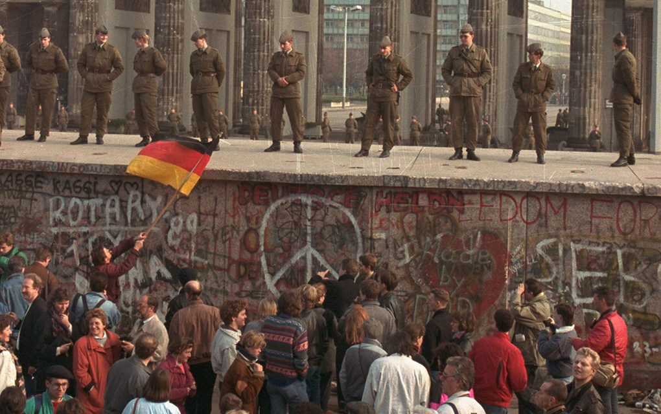

Slide 8
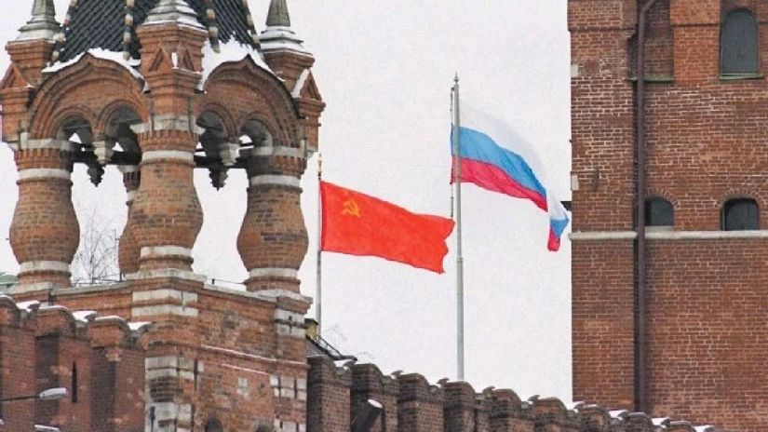

Slide 9
Consecuencias en el Nuevo Orden Mundial:
Unipolaridad y hegemonía estadounidense: El colapso del bloque comunista y la disolución de la Unión Soviética dejaron a los Estados Unidos como la única superpotencia dominante en el escenario mundial. Esto marcó el comienzo de una era de unipolaridad y hegemonía estadounidense, donde los Estados Unidos ejercieron una influencia sin precedentes en la política mundial.
Expansión de la democracia y el capitalismo: La caída del socialismo europeo y el fin de la Guerra Fría llevaron consigo una expansión de la democracia liberal y el capitalismo a nivel global. Muchos países de Europa del Este y Asia adoptaron sistemas políticos y económicos basados en los modelos occidentales, mientras que otros regímenes autoritarios se vieron obligados a adaptarse a las demandas de la nueva era.

Slide 10
Consecuencias en el Nuevo Orden Mundial:
Reconfiguración de alianzas y tensiones geopolíticas: El fin del socialismo europeo y la desintegración de la Unión Soviética alteraron significativamente las alianzas geopolíticas y las dinámicas de poder en todo el mundo. Surgieron nuevos actores regionales y se intensificaron las tensiones en diversas partes del globo, mientras que las rivalidades entre potencias tradicionales se reconfiguraron en un contexto post-Guerra Fría.
Globalización y desafíos emergentes: El nuevo orden mundial surgido tras el colapso del socialismo europeo trajo consigo una aceleración de la globalización, con un aumento en el comercio internacional, la integración económica y la interconexión cultural. Sin embargo, también dio lugar a desafíos emergentes, como la desigualdad económica, la crisis ambiental y el resurgimiento de movimientos nacionalistas y populistas en algunas regiones.

Slide 11
Consideraciones finales
El fin del socialismo europeo y los eventos asociados marcaron un punto de inflexión en la historia contemporánea, reconfigurando el equilibrio de poder mundial y dando forma a las dinámicas políticas, económicas y sociales del siglo XXI. Estos acontecimientos no solo transformaron Europa, sino que también tuvieron repercusiones profundas en el orden global, definiendo los desafíos y las oportunidades que enfrenta la comunidad internacional en la actualidad.

